Slide 2
James E. Brady
Neil D. Jespersen
Alison Hyslop
Maria Cristina Pignocchino
Chimica.blu seconda edizione

Slide 3
Capitolo 22
Le applicazioni degli equilibri in soluzione

Slide 4
Sommario
Il pH di soluzioni saline
I tamponi e la regolazione del pH
Equilibri multipli degli acidi poliprotici
Le titolazioni acido-base
Titolazioni di ossidoriduzione
Sali insolubili ed equilibri in soluzione

Slide 5
Il pH di soluzioni saline
Un sale (catione + anione) in soluzione acquosa può comportarsi in quattro modi:
né catione né anione modificano il pH → soluzione neutra;
il catione del sale è acido → soluzione acida;
l’anione del sale è basico → soluzione basica;
sale formato da un catione acido e un anione basico → il pH della soluzione dipende dalla costante di ionizzazione dell’acido e della base.
Se un sale reagisce con l’acqua, portando alla comparsa in soluzione di ioni H⁺ o ioni OH–, si parla di idrolisi salina.

Slide 6
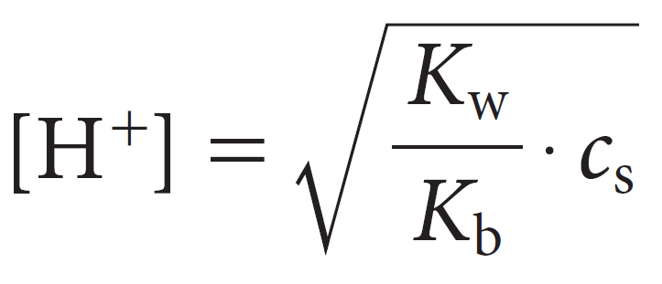
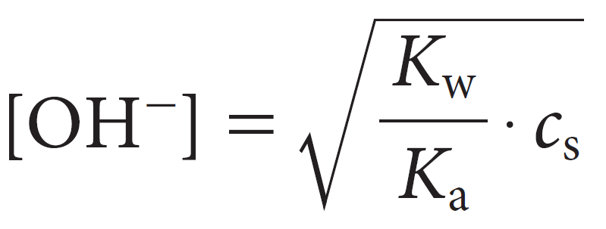
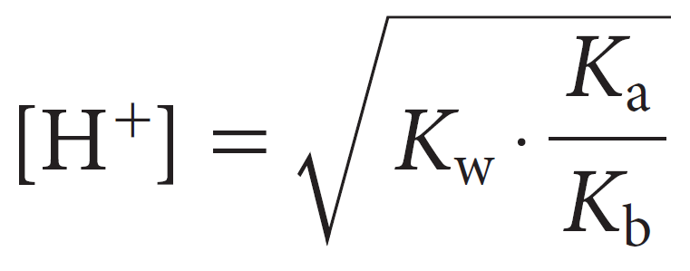
Il pH di soluzioni saline
Nel calcolo del pH di una soluzione salina, dobbiamo considerare che:
se la specie attiva del soluto è un acido debole:
se la specie attiva del soluto è una base debole:
se le specie attive del soluto sono entrambe deboli:
c_{s} = concentrazione del sale

Slide 7
LA CHIMICA CON METODO
Come si prevede l’effetto di un sale sul pH di una soluzione?
L’ipoclorito di sodio, NaClO, è contenuto nella candeggina e in alcuni disinfettanti.
Una soluzione di NaClO è acida, basica o neutra?
Come si calcola il pH di una soluzione di un sale?
Qual è il pH di una soluzione di NaClO 0,10 M (sappiamo che per HClO K_{a} = 3,0 · 10⁻⁸)?

Slide 8
I tamponi e la regolazione del pH
Un tampone è una soluzione che non va incontro a variazioni apprezzabili di pH, anche quando vi si aggiungono piccole quantità di acidi o basi forti.
Un tampone è costituito da una coppia coniugata acido-base di Brönsted in concentrazioni abbastanza simili tra loro. Ad esempio, un acido debole e un suo sale.
Una sostanza del tampone neutralizza gli ioni H⁺ eventualmente aggiunti alla soluzione, mentre l’altra neutralizza gli ioni OH–.

Slide 9
I tamponi e la regolazione del pH
Il tampone ha la massima efficienza quando lo prepariamo in modo che le concentrazioni dei due componenti siano uguali, ovvero quando
pH = pK_{a}
Per calcolare il pH di un tampone del tipo HA/A, possiamo usare indifferentemente i valori di K_{a} o K_{b}: il risultato finale è lo stesso.
La diluizione determina una variazione del potere tampone, ma non del suo pH.

Slide 10
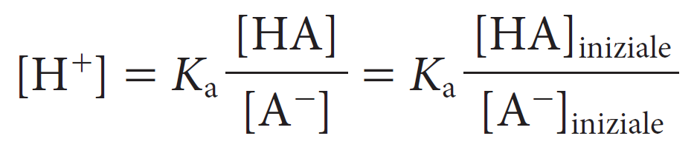
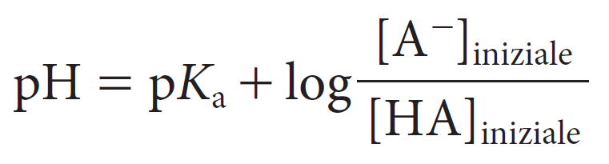
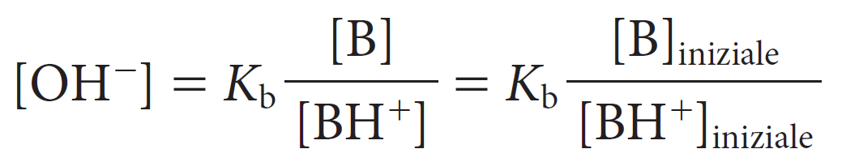
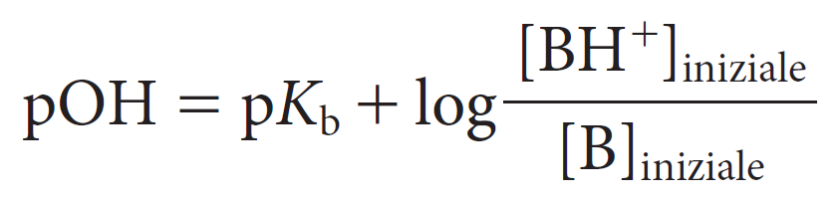
I tamponi e la regolazione del pH
Equazione di Henderson-Hasselbalch:
permette di ricavare direttamente il pH di soluzioni costituite da un acido debole con la sua base coniugata.
In maniera analoga, per una soluzione costituita da una base debole e da un suo sale, otteniamo:

Slide 11
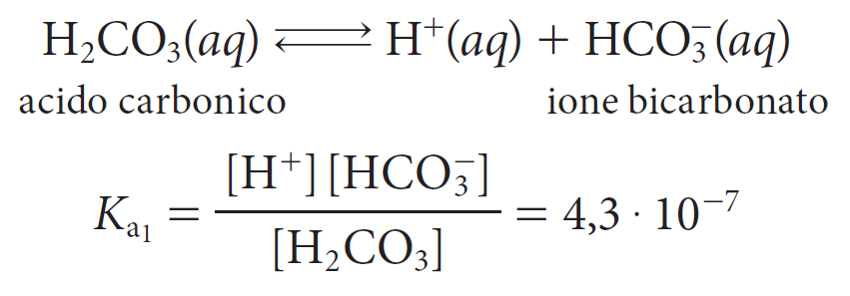
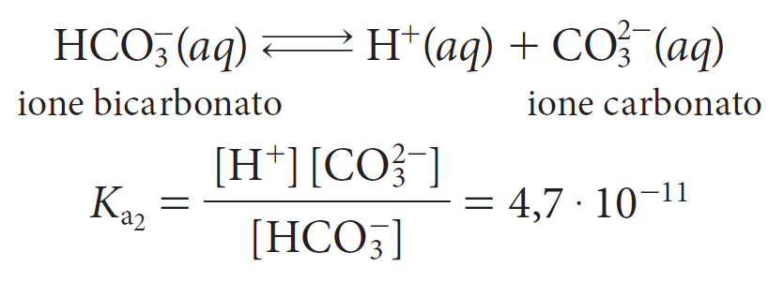
Equilibri multipli degli acidi poliprotici
Negli acidi poliprotici, che rilasciano più di un H⁺ per molecola, la ionizzazione avviene in più stadi successivi. Esiste un valore di K_{a} per ciascuno degli H⁺ ionizzabili.
costante di prima ionizzazione, K_{a1}:
costante di seconda ionizzazione, K_{a2}:

Slide 12
Equilibri multipli degli acidi poliprotici
La prima ionizzazione genera una quantità di H⁺ nettamente maggiore della seconda. Il contributo di quest’ultima reazione e delle successive alla quantità totale di ioni H⁺ è talmente piccolo da poter essere trascurato.
Per calcolare il pH di una soluzione di un acido poliprotico basta usare K_{a1}.
Per calcolare il pH di una soluzione dell’anione basico di un acido poliprotico, basta usare K_{b1}.

Slide 13
LA CHIMICA CON METODO
Come si calcola il pH di una soluzione tampone?
Qual è il pH di un tampone che contiene CH₃COONa 0,11 M e CH₃COOH 0,090 M?
Come si determina il potere tampone?
Un ricercatore ha a disposizione 1,00 L di tampone acido acetico/acetato di sodio che contiene CH₃COOH e CH₃COONa, entrambi a concentrazione 1,00 M. La soluzione viene preparata per un esperimento in cui è prevista la produzione di 0,15 mol di H⁺ in una reazione che non comporta alcun cambiamento del volume della soluzione. Qual è la variazione di pH causata dall’aggiunta di H⁺? Si può usare il tampone in questo esperimento se la variazione massima di pH consentita è ±0,2 unità?
Come si calcola il pH di una soluzione dell’anione basico CO₃²⁻?
Calcolare il pH di una soluzione acquosa di Na₂CO₃ 0,1 m.

Slide 14
Le titolazioni acido-base
La titolazione serve a determinare la concentrazione di un acido o una base in soluzione attraverso una reazione di neutralizzazione.
Si determina il volume della soluzione da analizzare.
Si aggiunge un indicatore colorimetrico.
Si aggiunge gradualmente una specie in una soluzione a concentrazione e volume noti, detta titolante, fino a quando le quantità di H⁺ e OH– diventano uguali e avviene il viraggio dell’indicatore (punto di equivalenza).
Misurando il volume di titolante aggiunto e calcolando il numero di moli si può risale alla concentrazione della soluzione che titolata.

Slide 15
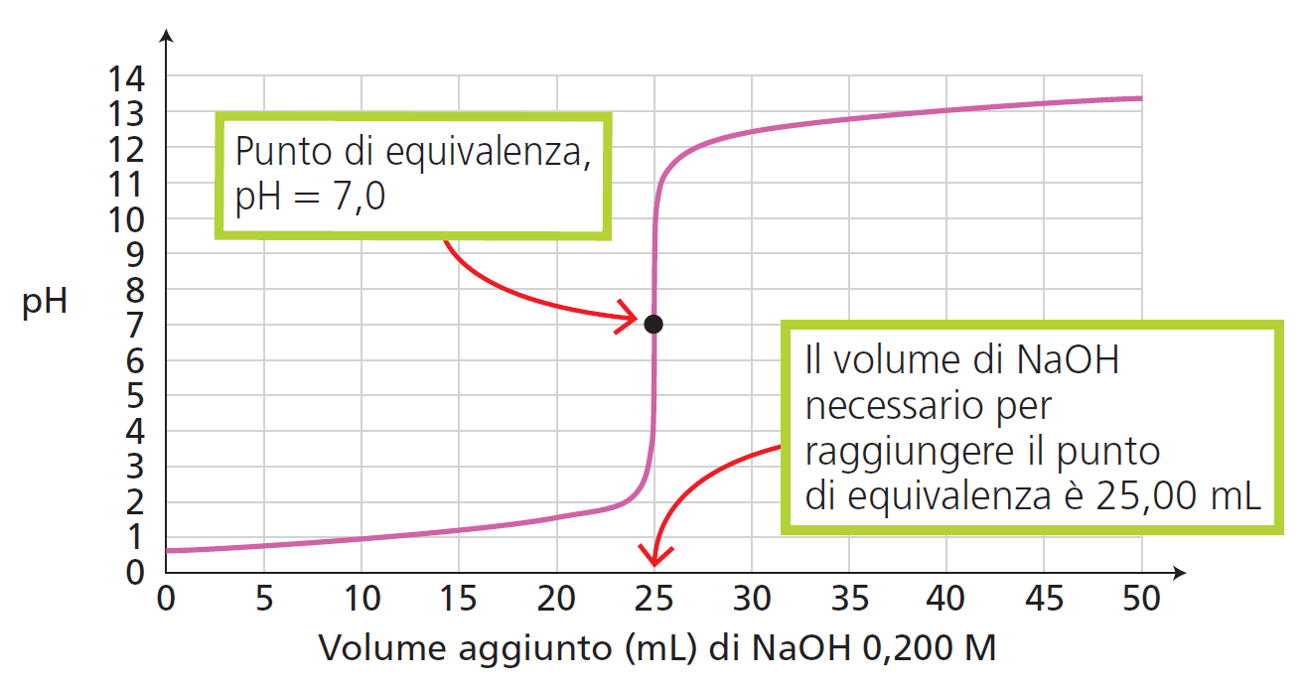
Le titolazioni acido-base
Curva di titolazione di un acido forte con una base forte.
In prossimità del punto di equivalenza, aggiunte minime di base causano una brusca impennata della curva che poi, altrettanto improvvisamente, torna a essere quasi piatta.
Il punto di equivalenza si trova a pH 7,00.
Titolazione di 25,00 mL di HCl 0,200 M con NaOH 0,200 M.

Slide 16
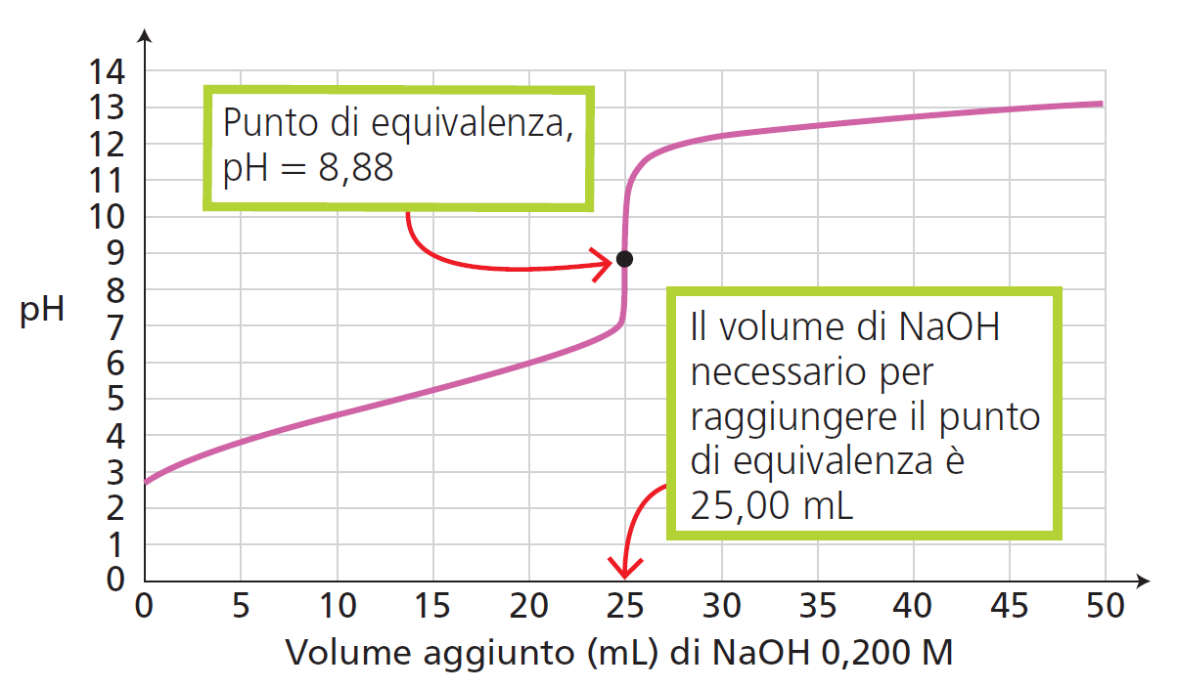
Le titolazioni acido-base
Curva di titolazione di un acido debole con una base forte.
Prima del punto di equivalenza per calcolare il pH dobbiamo usare K_{a}.
Dal punto di equivalenza in poi dobbiamo usare K_{b}.
Titolazione di 25,00 mL di acido acetico 0,200 M con NaOH 0,200 M.

Slide 17
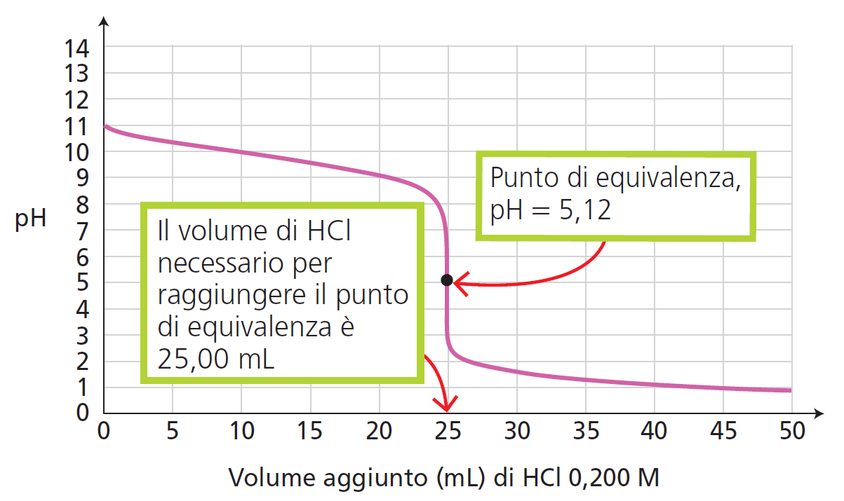
Le titolazioni acido-base
Curva di titolazione di una base debole con un acido forte.
Prima del punto di equivalenza per calcolare il pH dobbiamo usare K_{b}.
Dal punto di equivalenza in poi dobbiamo usare K_{a}.
Titolazione di 25,00 mL di NH₃ 0,200 M con
HCl 0,200 M.

Slide 18
LA CHIMICA CON METODO
Come si prepara una titolazione acido-base?
Uno studente ha a disposizione una soluzione di acido cloridrico di cui conosce approssimativamente la molarità (0,1 M) e di cui desidera determinare la concentrazione esatta. Trasferisce quindi 25,00 mL della soluzione in un recipiente e, dopo aver aggiunto qualche goccia di indicatore, inizia la titolazione facendo gocciolare dalla buretta una soluzione standard di NaOH 0,0775 M. Perviene al punto finale della titolazione dopo aver aggiunto al recipiente 37,46 mL esatti di soluzione standard. Qual è la molarità della soluzione di HCl?

Slide 19
Titolazioni di ossidoriduzione
Nelle titolazioni delle specie redox, si utilizza una specie ossidante (o riducente) in soluzione per titolare una specie riducente (o ossidante) anch’essa in soluzione.
Per identificare il punto di fine titolazione si può sfruttare la variazione cromatica di un indicatore oppure di uno dei reagenti coinvolti nella reazione di ossidoriduzione.

Slide 20
Sali insolubili ed equilibri in soluzione
Il prodotto di solubilità K_{ps} è la costante di equilibrio che si instaura, in una soluzione satura, tra il composto indisciolto e i corrispondenti ioni in soluzione.
AgCl(s) ⟶ Ag⁺(aq) + Cl–(aq)
(in una soluzione satura di AgCl)
Sappiamo che l’equilibrio chimico non viene influenzato dalla presenza di solidi, quindi a una data temperatura:
[Ag⁺][Cl–] = K_{ps}

Slide 21
Sali insolubili ed equilibri in soluzione
Nelle titolazioni di precipitazione il titolante deve reagire con l’analita per dare un composto insolubile.
Metodo di Mohr: metodo argentometrico che prevede l’uso di una soluzione di AgNO₃ come titolante e dello ione cromato (CrO₄^{2–}) come indicatore che reagisce con Ag⁺ per dare Ag₂CrO₄, un composto rosso mattone, che si forma dopo che hanno reagito tutti gli ioni cloruro o bromuro presenti in soluzione.

Slide 22
Sali insolubili ed equilibri in soluzione
Soluzioni insature → il prodotto ionico dipende dalla concentrazione del sale.
Soluzioni sature → il prodotto ionico è costante: solo in questo caso il prodotto ionico è uguale al prodotto di solubilità.
La concentrazione molare del sale nella sua soluzione satura è la solubilità molare ed è pari al numero di moli di sale disciolte in un litro di soluzione satura.
La solubilità molare si può usare per calcolare il valore di K_{ps}. assumendo che tutto il sale disciolto sia dissociato al 100% negli ioni che compaiono nella sua unità formula.

Slide 23
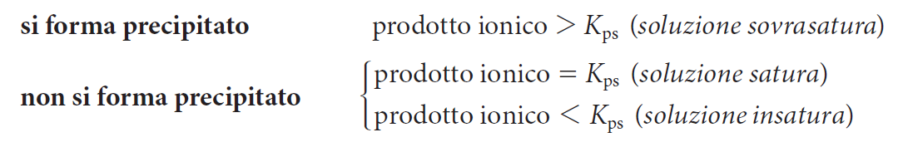
Sali insolubili ed equilibri in soluzione
Ione comune → ione liberato in soluzione da due o più sali.
Effetto dello ione comune: la presenza di uno ione comune in una soluzione satura determina uno spostamento dell’equilibrio verso sinistra, causando la precipitazione di una certa quantità di composto.

Slide 24
LA CHIMICA CON METODO
Come si calcola K_{ps} dai dati di solubilità molare?
La solubilità molare del cromato d’argento in acqua pura è
6,7 · 10⁻⁵ mol L⁻¹ a 25 °C. Qual è il valore di K_{ps} per Ag₂CrO₄ a questa temperatura?
Come si calcola la solubilità molare da K_{ps}?
Qual è la solubilità molare di AgCl in acqua pura a 25 °C?
Come si calcola l’effetto dello ione comune?
Qual è la solubilità molare di PbI₂ in una soluzione di NaI 0,10 M?

Slide 25
La chimica in Agenda
Gli studi rivelano che dall’inizio dell’età industriale gli oceani hanno assorbito circa il 25% del CO₂ antropogenico. Questo tuttavia, ha come conseguenza una diminuzione, solo apparentemente insignificante, del pH degli oceani.
Ciò dipende principalmente dal funzionamento del sistema tampone, descritto da questa equazione:
L’effetto tampone delle acque oceaniche dipende quindi dalla concentrazione relativa di tre specie chimiche diverse (CO₂, HCO₃–, CO₃^{2–}). Per semplificare: CO₂ aumenta l’acidità, gli ioni CO₃^{2–}contribuiscono a contenere l’aumento. Questo sistema tampone costituisce un sistema di feedback negativo.

